Slide 1

Layers & Services
Arquitectura de Aplicaciones
Julio Cesar Robles Uribe
Arquitecto de Soluciones

Slide 2

Agenda
Arquitectura de aplicaciones.
Tipos de Componentes.
Interfaz de Usuario.
Proceso de Usuario.
Flujo de Trabajo.
Componentes Empresariales.
Agentes de Servicio.
Interfaces de Servicio.
Lógicos de Acceso a Datos.
Entidades Empresariales
Operacionales
Seguridad.
Administración.
Comunicaciones.

Slide 3
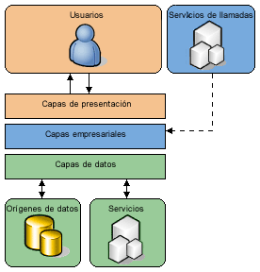
Arquitectura de Aplicaciones
La mayoría de las aplicaciones .Net se basan en el modelo de arquitectura por capas, debido a que permite independizar cada uno de los niveles de la aplicación, especializando componentes y aumentando las capacidades de las aplicaciones.

Slide 4
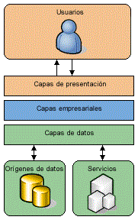
Arquitectura de Aplicaciones .Net
Capa de Presentación: que interactúa principalmente con el usuario final. También conocida como UI o de Interfaz de Usuario.
Capas Empresariales o de Negocios: que interactúa con sistemas externos y con la capa de datos, controlando la lógica principal de la aplicación. También conocida como BL o capa de Lógica de Negocios.
Capa de Datos: Esta capa es la que provee los recursos de información para las demás capas. También conocida como DAL o capa lógica de acceso a datos.

Slide 5
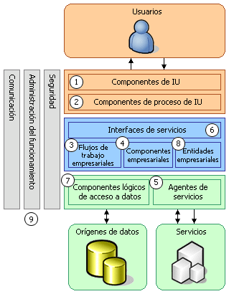
Tipos de Componentes
Componentes de interfaz de usuario (IU).
Componentes de proceso de usuario.
Flujos de trabajo empresariales.
Componentes empresariales.
Agentes de servicios.
Interfaces de servicios.
Componentes lógicos de acceso a datos.
Componentes de entidad empresarial.
Componentes de seguridad, administración operativa y comunicación

Slide 6
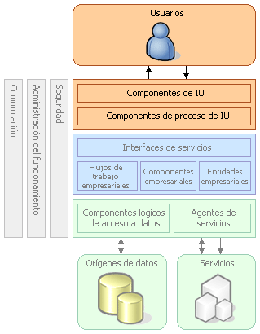
Componentes de UI
La mayor parte de las soluciones necesitan ofrecer al usuario un modo de interactuar con la aplicación. En el ejemplo de aplicación comercial, un sitio Web permite al cliente ver productos y realizar pedidos, y una aplicación basada en el entorno operativo Microsoft Windows® permite a los representantes de ventas escribir los datos de los pedidos de los clientes que han telefoneado a la empresa. Las interfaces de usuario se implementan utilizando formularios de Windows Forms, páginas Microsoft ASP.NET, controles u otro tipo de tecnología que permita procesar y dar formato a los datos de los usuarios, así como adquirir y validar los datos entrantes procedentes de éstos.
Notes:
En resumen podríamos decir que los componentes de interfaz de usuario solo permiten mostrar la información e interactúan con el usuario final.

Slide 7
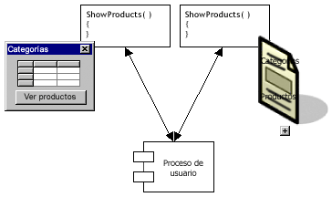
Componentes de Proceso de UI
En un gran número de casos, la interactuación del usuario con el sistema se realiza de acuerdo a un proceso predecible. Por ejemplo, en la aplicación comercial, podríamos implementar un procedimiento que permita ver los datos del producto. De este modo, el usuario puede seleccionar una categoría de una lista de categorías de productos disponibles y, a continuación, elegir uno de los productos de la categoría seleccionada para ver los detalles correspondientes. Del mismo modo, cuando el usuario realiza una compra, la interactuación sigue un proceso predecible de recolección de datos por parte del usuario, por el cual éste en primer lugar proporciona los detalles de los productos que desea adquirir, a continuación los detalles de pago y, por último, la información para el envío. Para facilitar la sincronización y organización de las interactuaciones con el usuario, resulta útil utilizar componentes de proceso de usuario individuales. De este modo, el flujo del proceso y la lógica de administración de estado no se incluyen en el código de los elementos de la interfaz de usuario, por lo que varias interfaces podrán utilizar el mismo "motor" de interactuación básica.
Notes:
En otras palabras controlan el contenido y la información que puede ser desplegada al usuario.

Slide 8
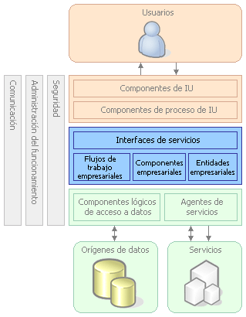
Flujos de Trabajo Empresariales
Una vez que el proceso de usuario ha recopilado los datos necesarios, éstos se pueden utilizar para realizar un proceso empresarial. Por ejemplo, tras enviar los detalles del producto, el pago y el envío a la aplicación comercial, puede comenzar el proceso de cobro del pago y preparación del envío. Gran parte de los procesos empresariales conllevan la realización de varios pasos, los cuales se deben organizar y llevar a cabo en un orden determinado. Por ejemplo, el sistema empresarial necesita calcular el valor total del pedido, validar la información de la tarjeta de crédito, procesar el pago de la misma y preparar el envío del producto. El tiempo que este proceso puede tardar en completarse es indeterminado, por lo que sería preciso administrar las tareas necesarias, así como los datos requeridos para llevarlas a cabo. Los flujos de trabajo empresariales definen y coordinan los procesos empresariales de varios pasos de ejecución larga y se pueden implementar utilizando herramientas de administración de procesos empresariales.
Notes:
En otras palabras controlan el flujo de información requerida para completar una operación o transacción del lado del negocio.

Slide 9
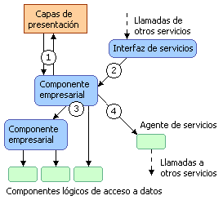
Componentes Empresariales
Independientemente de si el proceso empresarial consta de un único paso o de un flujo de trabajo organizado, la aplicación requerirá probablemente el uso de componentes que implementen reglas empresariales y realicen tareas empresariales. Por ejemplo, en la aplicación comercial, deberá implementar una funcionalidad que calcule el precio total del pedido y agregue el costo adicional correspondiente por el envío del mismo. Los componentes empresariales implementan la lógica empresarial de la aplicación.
Notes:
En otras palabras controlan la lógica de la información realizando validaciones y efectuando operaciones sobre la información.

Slide 10
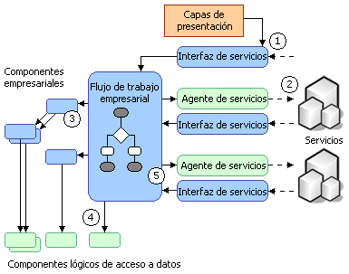
Agentes de Servicios
Cuando un componente empresarial requiere el uso de la funcionalidad proporcionada por un servicio externo, tal vez sea necesario hacer uso de código para administrar la semántica de la comunicación con dicho servicio. Por ejemplo, los componentes empresariales de la aplicación comercial descrita anteriormente podrían utilizar un agente de servicios para administrar la comunicación con el servicio de autorización de tarjetas de crédito y utilizar un segundo agente de servicios para controlar las conversaciones con el servicio de mensajería. Los agentes de servicios permiten aislar las idiosincrasias de las llamadas a varios servicios desde la aplicación y pueden proporcionar servicios adicionales, como la asignación básica del formato de los datos que expone el servicio al formato que requiere la aplicación.
Notes:
En otras palabas permite obtener información o ejecutar funcionalidades de entes externos al sistema.

Slide 11
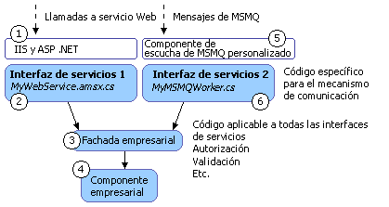
Interfaces de Servicios
Para exponer lógica empresarial como un servicio, es necesario crear interfaces de servicios que admitan los contratos de comunicación (comunicación basada en mensajes, formatos, protocolos, seguridad y excepciones, entre otros) que requieren los clientes. Por ejemplo, el servicio de autorización de tarjetas de crédito debe exponer una interfaz de servicios que describa la funcionalidad que ofrece el servicio, así como la semántica de comunicación requerida para llamar al mismo. Las interfaces de servicios también se denominan fachadas empresariales.
Notes:
En otras palabras es la que permite interactuar al sistema con servicios o sistemas externos.

Slide 12
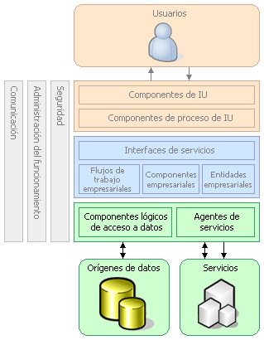
Componentes lógicos de Acceso a Datos
La mayoría de las aplicaciones y servicios necesitan obtener acceso a un almacén de datos en un momento determinado del proceso empresarial. Por ejemplo, la aplicación empresarial necesita recuperar los datos de los productos de una base de datos para mostrar al usuario los detalles de los mismos, así como insertar dicha información en la base de datos cuando un usuario realiza un pedido. Por tanto, es razonable abstraer la lógica necesaria para obtener acceso a los datos en una capa independiente de componentes lógicos de acceso a datos, ya que de este modo se centraliza la funcionalidad de acceso a datos y se facilita la configuración y el mantenimiento de la misma.
Notes:
En otras palabras son los componentes que nos permiten acceder a los datos o a la lógica de los datos.

Slide 13
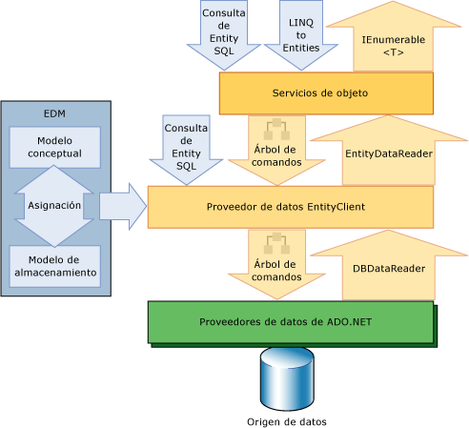
Componentes de Entidad Empresarial
La mayoría de las aplicaciones requieren el paso de datos entre distintos componentes. Por ejemplo, en la aplicación comercial es necesario pasar una lista de productos de los componentes lógicos de acceso a datos a los componentes de la interfaz de usuario para que éste pueda visualizar dicha lista. Los datos se utilizan para representar entidades empresariales del mundo real, como productos o pedidos. Las entidades empresariales que se utilizan de forma interna en la aplicación suelen ser estructuras de datos, como conjuntos de datos, DataReader o secuencias de lenguaje de marcado extensible (XML), aunque también se pueden implementar utilizando clases orientadas a objetos personalizadas que representan entidades del mundo real necesarias para la aplicación, como productos o pedidos.
Notes:
En otras palabras son objetos que representan los datos o la información necesaria para el sistema y que pueden viajar entre las demás capas. También se conoce como la capa de entidades. En algunos casos esta capa se dibuja transversal a todas las demás ya que puede ser utilizada por las demás en cualquier momento.

Slide 14
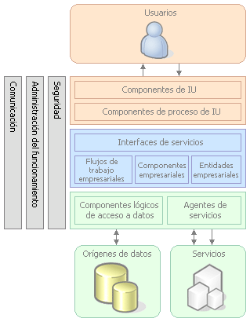
Componentes de seguridad, administración operativa y comunicación
La aplicación probablemente utilice también componentes para realizar la administración de excepciones, autorizar a los usuarios a que realicen tareas determinadas y comunicarse con otros servicios y aplicaciones.
Notes:
Esta conjunto de componentes se conoce también como la capa Operacional, ya que soporta todo el proceso y la operación de las demás capas.

Slide 15
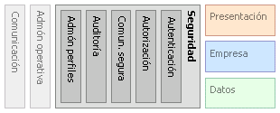
Componentes de Seguridad.
Los componentes de seguridad se ocupan de la autenticación, autorización, comunicación segura, auditoría y administración de perfiles.
La autenticación permite manejar el ingreso de los usuarios autorizados o inscritos en el sistema.
La autorización define que cosas puede o no hacer un usuario sobre el sistema.
La comunicación segura define el protocolo o canal que se utilizara para realizar la comunicación así como la seguridad de los datos.
La auditoria define el rastro o registro de las operaciones que realizan los usuarios, en caso de que se necesite validar operaciones sobre el sistema.
La administración de perfiles, permite asignar las opciones validas que puede realizar un usuario sobre el sistema y se complementa con la autorización.

Slide 16
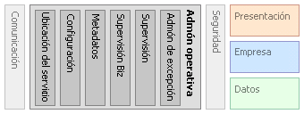
Componentes de Administración Operativa
Los componentes de administración operativa se ocupan de la ejecución constante y diaria de la aplicación y abarca aspectos como la administración de excepciones, la supervisión, la supervisión empresarial, los metadatos, la configuración y la ubicación del servicio.
La administración de excepciones incluye la detección y generación de excepciones, el diseño de éstas, el flujo de información de las mismas y la publicación de información de las excepciones a diversos usuarios.
La supervisión se necesita para instrumentar la aplicación de forma que proporcione al personal de operaciones información sobre el mantenimiento de la aplicación, compatibilidad con los acuerdos de nivel de servicios (SLA), así como administración de la escalabilidad y capacidad.

Slide 17
Componentes de Administración Operativa
Los componentes de administración operativa se ocupan de la ejecución constante y diaria de la aplicación y abarca aspectos como la administración de excepciones, la supervisión, la supervisión empresarial, los metadatos, la configuración y la ubicación del servicio.
La supervisión del negocio tiene como objetivo proporcionar una capacidad reactiva para aquellos que dirigen la empresa en relación al mantenimiento de la empresa, compatibilidad con SLA a nivel de empresa y administración de la capacidad organizativa. En lugar de indicarle los errores de la red, este tipo de supervisión ofrece una perspectiva con respecto a la estructura empresarial y a la eficacia de los procesos. Por ejemplo, puede determinar que procesos empresariales se detengan durante días cada vez que un determinado socio forme parte del envío y control.
Los Metadatos es lo que hace que su aplicación sea más flexible en relación a los cambios en las condiciones de tiempo de ejecución, puede que desee proporcionarle información sobre él mismo. El diseño de la aplicación para que utilice metadatos en determinados lugares puede facilitar el mantenimiento y permitir su adaptación al cambio sin costosos procesos de implementación o modificaciones en el desarrollo. En otras palabras los metadatos son información anexa de los mismos datos, como tipo de datos, cantidad de registros, encabezados de columnas etc.

Slide 18
Componentes de Administración Operativa
Los componentes de administración operativa se ocupan de la ejecución constante y diaria de la aplicación y abarca aspectos como la administración de excepciones, la supervisión, la supervisión empresarial, los metadatos, la configuración y la ubicación del servicio.
La configuración es necesaria para que las aplicaciones puedan funcionar técnicamente. Los valores que modifican el comportamiento de las directivas (seguridad, administración operativa y comunicaciones) se consideran datos de configuración. Los datos de configuración se conservan en los archivos de configuración de .NET a nivel de usuario, equipo y aplicación. La configuración personalizada almacenada aquí se puede definir con cualquier esquema y se puede tener fácil acceso mediante el uso de la clase ConfigurationSettings en su aplicación.
La ubicación del servicio es la infroación necesaria para efectuar las llamadas a servicios remotos, lo que permite determinar dónde están situados los objetos y servicios externos de .NET que pueden procesar su solicitud y cómo tener acceso a ellos. Esto resulta especialmente importante a la hora de utilizar servicios Web alojados por otras organizaciones o terceros, en otras palabras son los descubridores de servicios y las referencias a los servicios externos del sistema.
Notes:
Estos componentes se encargan de verificar la salud del sistema pudiendo registrar, por ejemplo, la cantidad de usuarios conectados al sistema, la cantidad de transacciones ejecutadas, la cantidad de descargas, el numero de excepciones presentadas, etc.

Slide 19
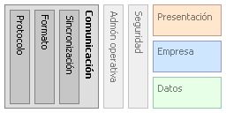
Componentes de Comunicación.
Los componentes de comunicación define la forma en que los componentes de la aplicación se comunicarán entre sí. Esta directiva trata cuestiones como la sincronización de la comunicación, el formato y el protocolo.
La sincronización define la forma en cómo dos aplicaciones se envían o reciben mensajes, para ello existen diversos modelos de los cuales se pueden implementar los que se requieran según el objetivo del sistema.
El formato determina como se envían los datos, y la forma en como se deben interpretar.
El protocolo determina la forma en cómo se transmiten los datos, para ello se pueden utilizar diferentes formas (SOAP, HTTP, SMTP, FTP, etc.) que empaquetan los mensajes y los procesan para que sean entendidos por la parte receptora.
Notes:
En otras palabras determinan como se envían los mensajes a los entes del sistema desde y hacia los servicios externos, además de implementar el formato de transmisión (binario, xml, texto, etc.) y el protocolo de envío, que es diferente del protocolo de comunicación.

Slide 20
Retroalimentación
Verdadero o Falso?
Las capas principales en las que se puede dividir una aplicación o sistema son: UI, BL y DAL.
R/ Verdadero: UI es la abreviatura para par referirse a la capa de presentación, BL para referirse a la capa de lógica de negocios y DAL para referirse a la capa de lógica de acceso a datos.
El termino componente se refiere a la parte principal del sistema.
R /Falso: El término componente hace referencia a una de las partes de la solución total, no determina si es la principal o no.
Los componentes de interfaz de usuario, solo permiten mostrar la información e interactúan con el usuario.
R/ Verdadero: Estos componentes solo despliegan la información no la manipulan.
Los componentes de proceso de usuario muestran la información al usuario final.
R/ Falso: Los componentes de proceso de usuario, controlan el contenido y el flujo de la información que se le muestra al usuario.
Los Flujos de trabajo empresariales controlan el flujo de información requerida para completar una operación.
R/ Verdadero: el flujo determina que camino o ruta de negocio o de lógica se debe desarrollar según el contenido de la información.

Slide 21
Retroalimentación
Verdadero o Falso?
Los componentes empresariales implementan reglas de validación y realizan tareas específicas.
R/ Verdadero: Los componentes empresariales controlan la lógica de la información realizando validaciones y efectuando operaciones sobre la información.
Las interfaces de servicios son las que permiten exponer funciones o servicios a otros sistemas.
R/ Verdadero: Las Interfaces son las que permiten al sistema interactuar con servicios o sistemas externos.
Los componentes de Acceso a datos son los que nos permiten acceder a la información directamente.
R/ Verdadero: Los componentes de acceso a datos recuperan o alimentan la información del sistema.
Los componentes de entidad empresarial son los únicos que pueden navegar entre las capas.
R/ Verdadero: Los componentes de entidad empresarial o simplemente entidades (Entities) son los únicos que pueden ser llamados y manipulados en cualquiera de las capas (UI, BL, DAL).
Los componentes de seguridad, administración operativa y de comunicación se denominan también componentes de servicios.
R/ Falso: Estos componentes se agrupan en un solo conjunto llamado componentes operacionales ya que soporta todo el proceso y la operación de las demás capas.

Slide 22

Caso de Estudio
Requisitos
ODT with ODAC
Data Base Helper
Distribuir el proyecto
Proyecto vacio
Adicionar proyectos
UI
BL
DAL
Entities
Los espacios de nombres (NameSpaces)
Proyecto Entidades

Slide 23

Preguntas?

Slide 24
Gracias!!!

